Slide 1
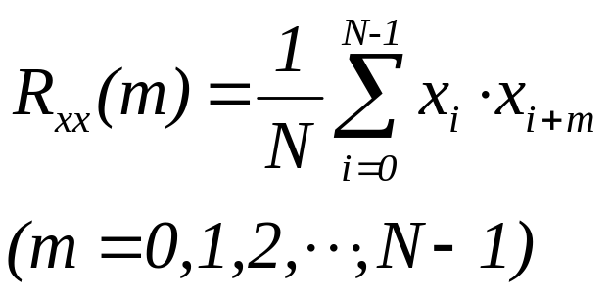

自己相関関数 auto-correlation function
・この信号には周期性があるのか，
周期性があるのなら，それはどのくらいの間隔なのか
－ 信号に含まれる周期性を見ることができる －
定義式
信号の周期をTとすると
周期nTでピーク
で最大値をとる

Slide 2

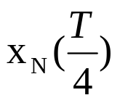
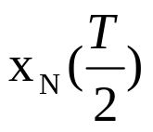





ようは相互相関と同様に，時間ずれの内積（但し同じデータで）
一番初めは時間ずれ無しの内積
時間ずれ無し，すなわち自分自身なので最大値を取る
２つの信号
を時間ごとにずらしたＮ個のベクトルとして
内積を取りプロットするだけ

Slide 3
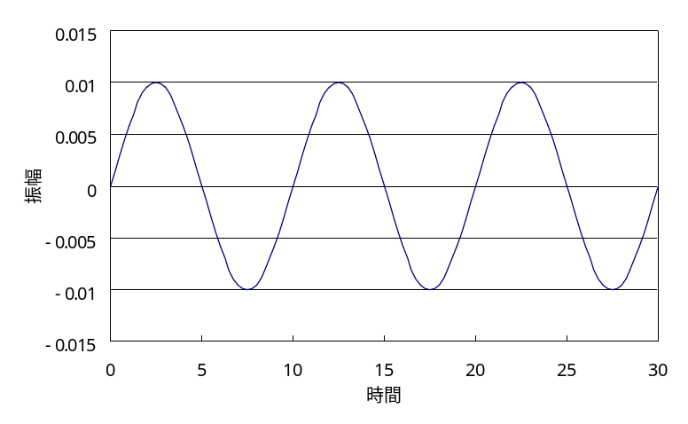
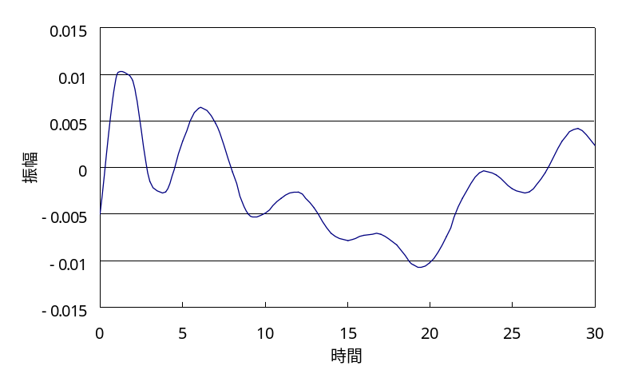
信号の復習
周期信号
続くデータが確定できる
周期Ｔは一目瞭然
これも実際の測定の際には，雑音が含まれて，形が分からないこともある
不規則信号
続くデータが分からない
ある程度推測できるが確かでない
周期はあるのか？

Slide 4
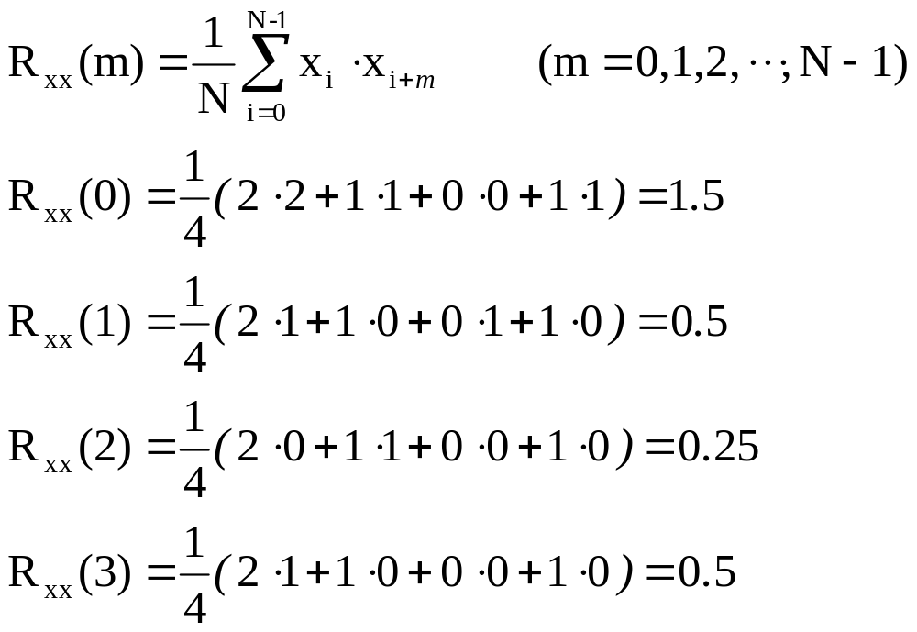
巡回と非巡回の相関関数の例
非巡回の場合
元データ
ずれなし
１つずれ
２つずれ
３つずれ
巡回していないとき，ずれたデータは０

Slide 5
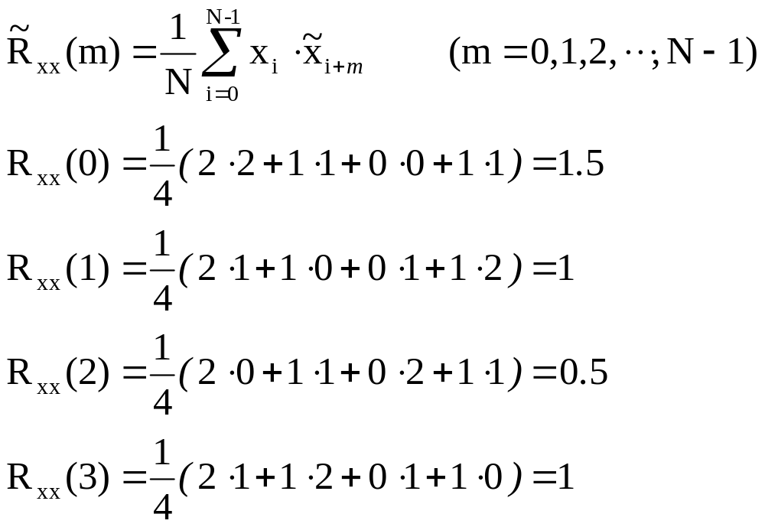
巡回と非巡回の相関関数の例
巡回したデータを表す
巡回の場合
元データ
ずれなし
１つずれ
２つずれ
３つずれ
mシフトずれた分は巡回して後ろへ

Slide 6
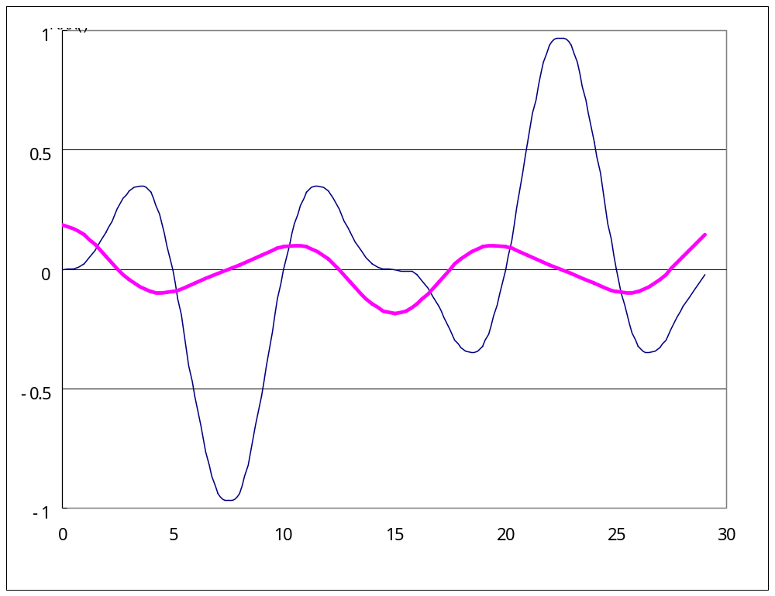
自己相関関数の例
周期が３０で繰り返される周期
信号に対するグラフ
（注：データが巡回している
ものとして計算した）
元のデータ
元データ
自己相関
Rxx(m)
Rxx(0)
時間ずれが無いところが最大
（全く同じ波形として重なるため）
このデータは
m=15で負の最大値
15ずれで正反対の類似性
があることも分かる
時間差m[ms]
m=30で正の最大値

